Slide 1
«Давайте сохраним ромашку на лугу…»

Slide 2
Цель: воспитывать бережное отношение к родной природе.

Slide 3
Задача:
воспринимать окружающий мир живым и одушевленным, ощущать его красоту и беззащитность, сопереживать и сочувствовать ему.

Slide 4
«России малая частица,
Земля похожая на рай:
Листва берез, разлив пшеницы-
Все это ты - Хакасский край».

Slide 5
«Есть просто храм,
Есть храм науки,
А есть еще природы храм -
С цветами, тянущими руки
Навстречу солнцу и ветрам.
Он свят в любое время суток,
Открыт для нас в жару и стынь,
Входи сюда,
Будь сердцем чуток,
Не оскверняй его святынь».

Slide 6
«Земля полна чудес»
Что в жизни может быть красивей, Что в жизни может быть милей. Чем эти рощи в дымке синей И золотой разлив полей. Припев: Капли утренней росы светлы, чисты Отражается в них мир и Я, и Ты Искры солнечных лучей в любом окне Улыбается заря тебе и мне Для друзей любая даль не зря близка Для друзей шумит листва журчит река Для друзей сквозь облака горит звезда Для друзей полна чудес земля всегда

Slide 7
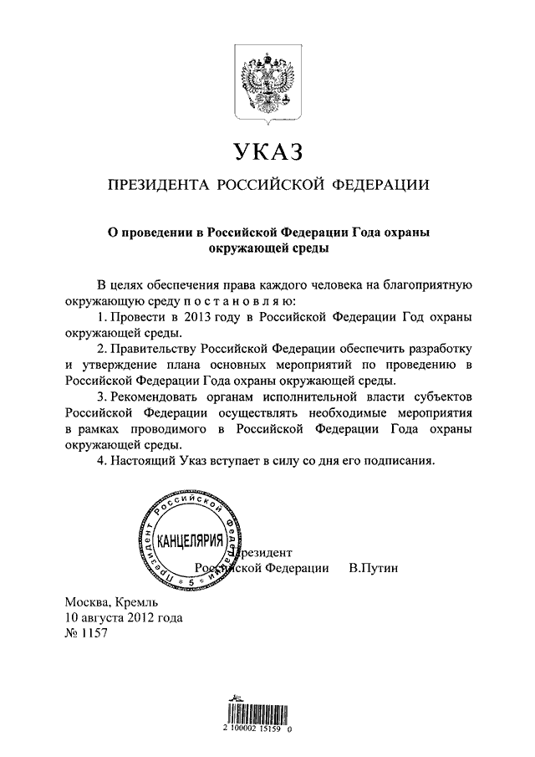
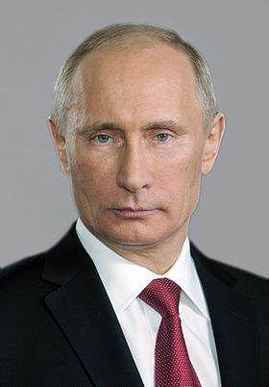

Slide 8
Задание 1. «Отгадай загадку».

Slide 9
Вся в белое наша полянка одета, Качает цветы ветерок на бегу Цветочки! Цветочки! Я знойного лета Без вас и представить себе не могу.

Slide 11
В дни, когда пылает лето, А в лучах блестит река Голубой глазок букета Затерялся на лугах.

Slide 13
Когда идешь тропинкою Куда ни глянь, в лугах Белеют чудо - шарики На тонких стебельках

Slide 15
Здесь у рощицы березовой, Где к лугам сбегает рожь, Кашки белой, кашки розовой Кашки алой - не сочтешь

Slide 17
Летом за пахарем ходит, А под зиму с криком уходит.

Slide 19
Днем слепа, ночью зряча, Мышей ловит, а не кот.

Slide 21
Задание 2. «Птичьи разговоры»

Slide 22
Какая птица может летать хвостом вперед?

Slide 23
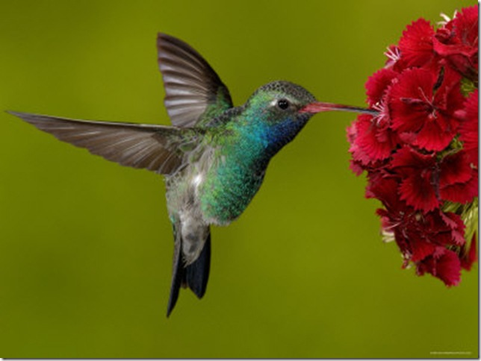

Slide 24
Какая птица выше всех летает?

Slide 25
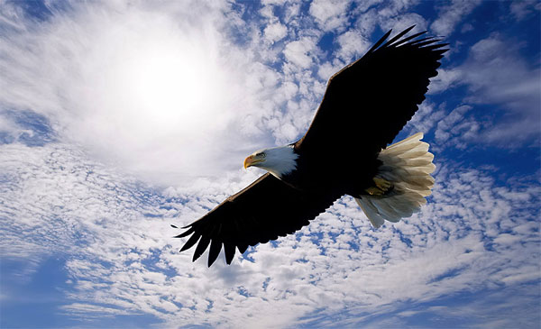

Slide 26
Какая птица в мире самая большая?

Slide 27
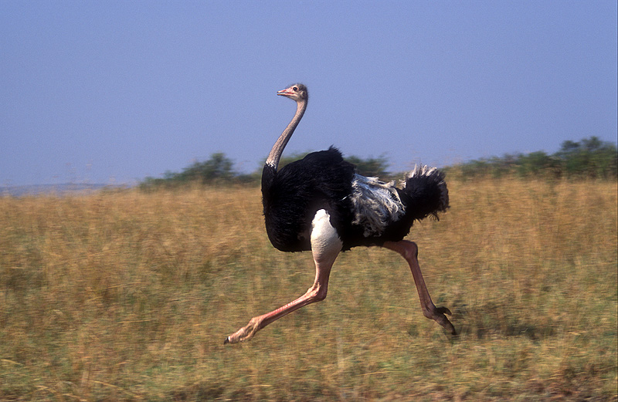

Slide 28
Какая птица в нашей стране самая маленькая?

Slide 29
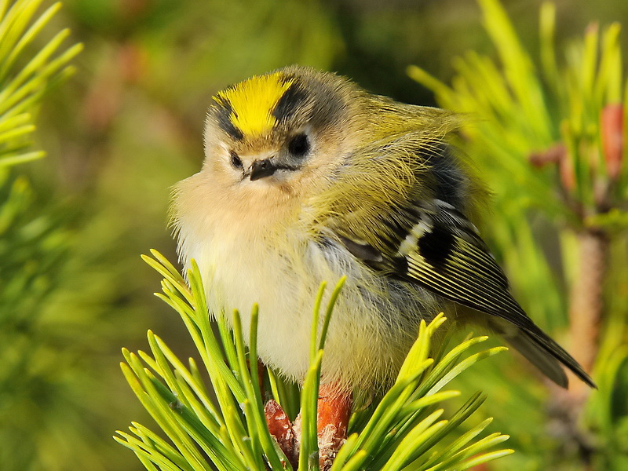

Slide 30
Задание 3. «Знаем ли мы родной край»?

Slide 31
Задание 5. Домашнее задание «Правила поведения в природе».

Slide 32
Нам жить в одной семье, Нам петь в одном кругу, Идти в одном строю, Лететь в одном полете.
Давайте сохраним Ромашку на лугу. Кувшинку на реке И клюкву на болоте.
О, как природа-мать Терпима и добра! Но чтоб ее лихая Участь не постигла
Давайте сохраним На стрежнях – осетра. Касатку в небесах, В таежных дебрях – тигра.
Коль суждено дышать Нам воздухом одним. Давайте-ка мы все Навек объединимся.
Давайте наши души Вместе сохраним, Тогда мы на Земле И сами сохранимся!

Slide 33
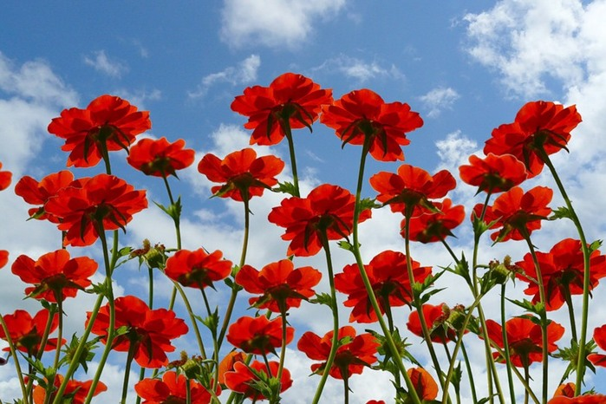

Slide 34
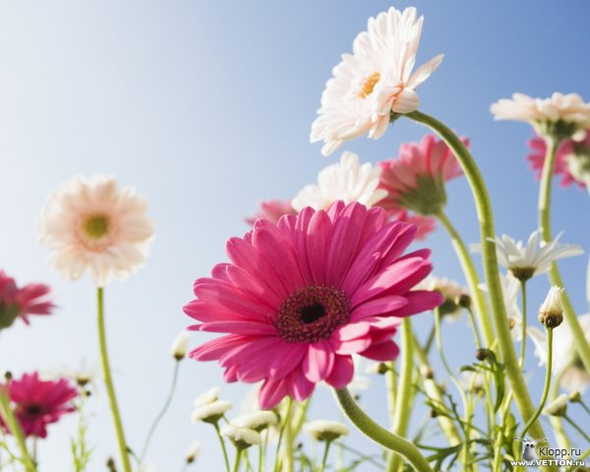

Slide 35
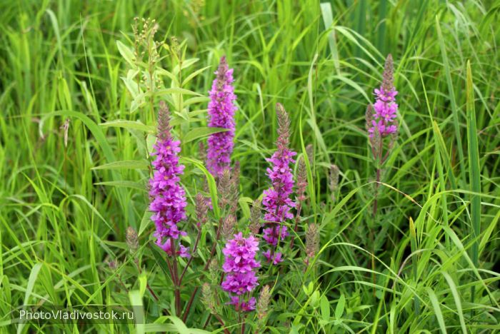

Slide 36
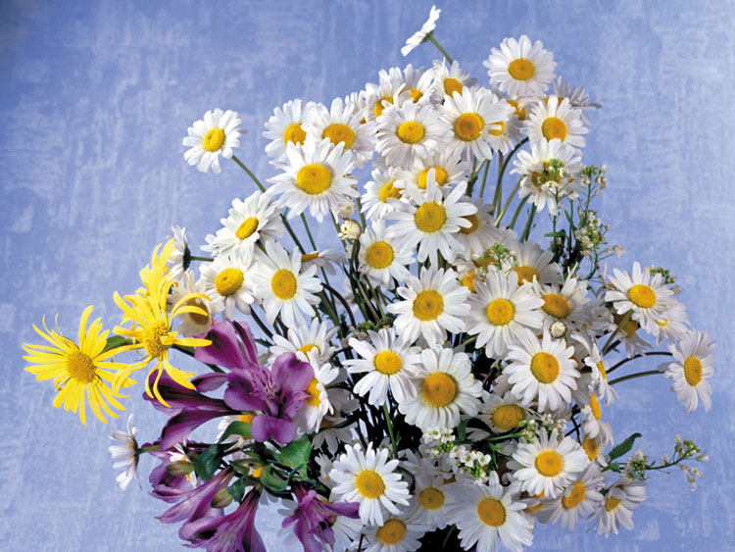

Slide 37
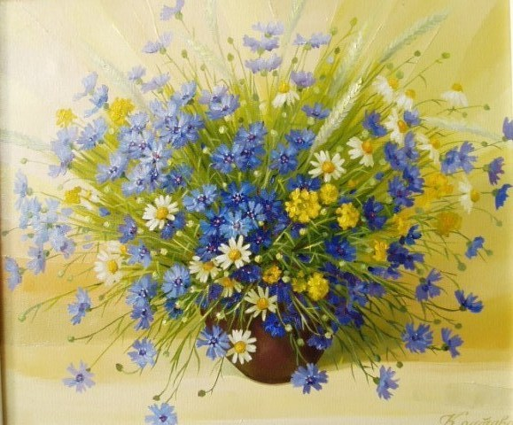

Slide 38
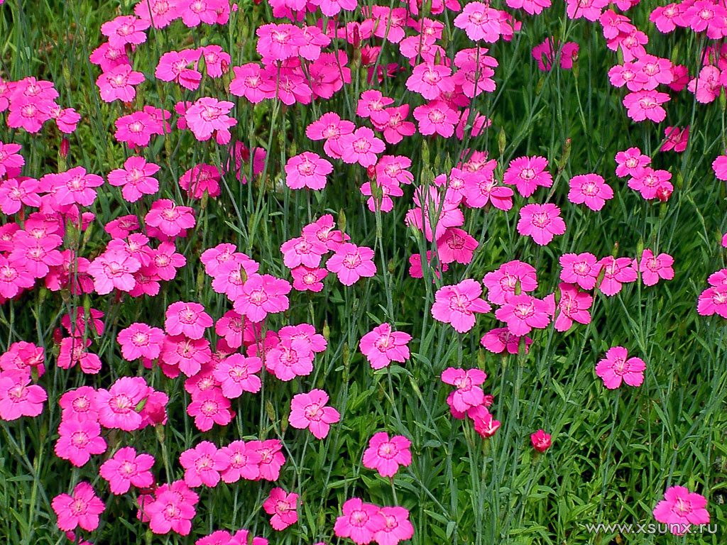

Slide 39
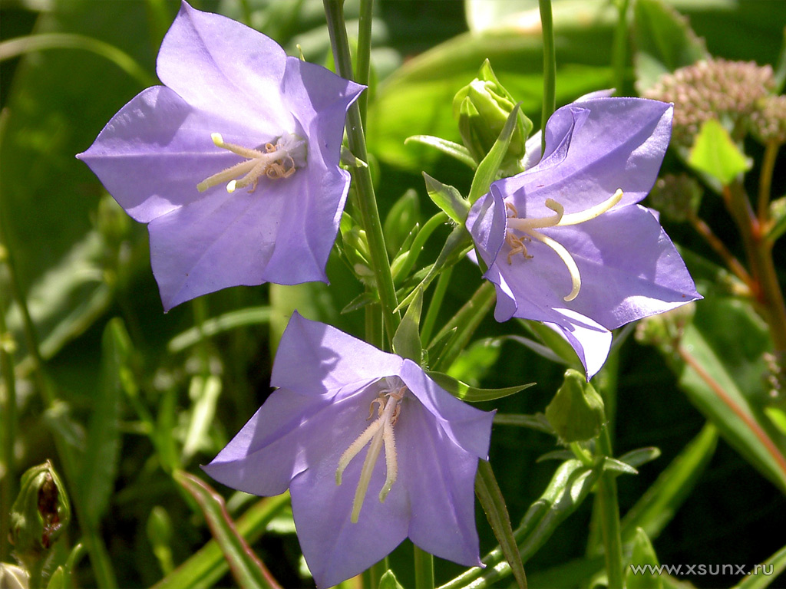

Slide 40
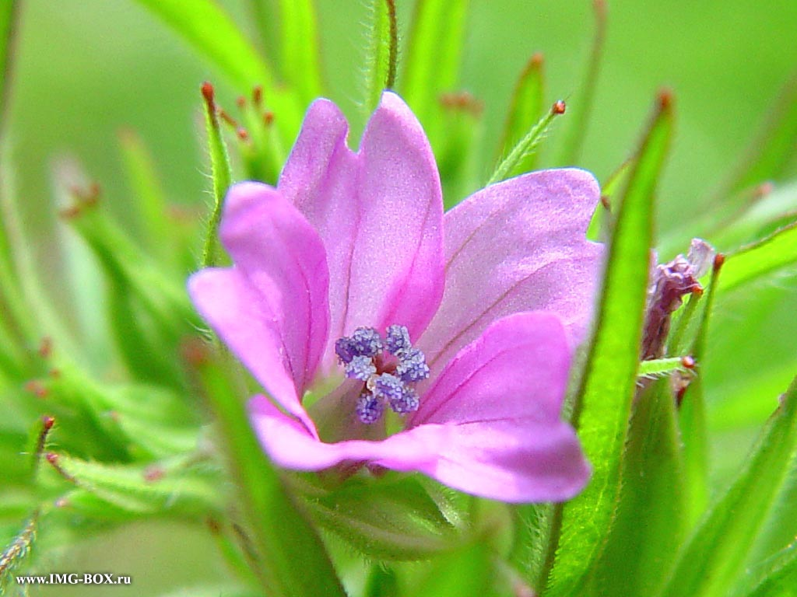

Slide 41
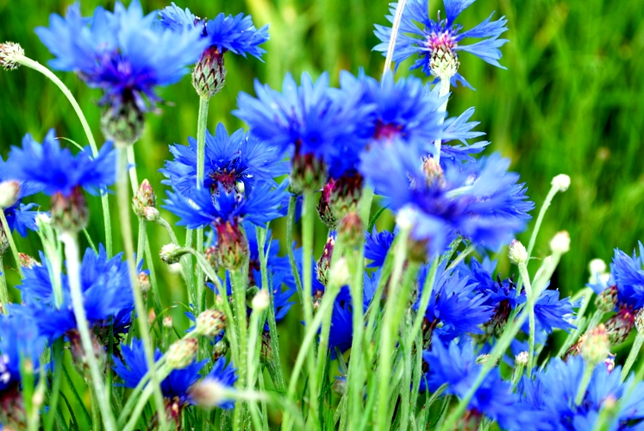

Slide 42
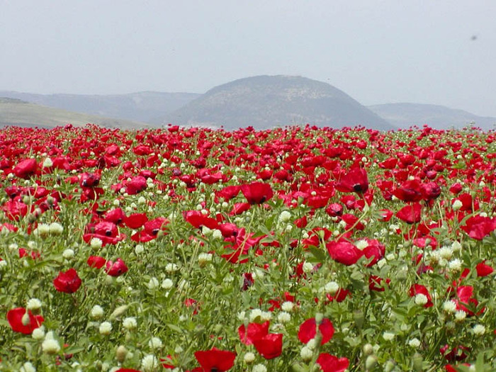

Slide 43
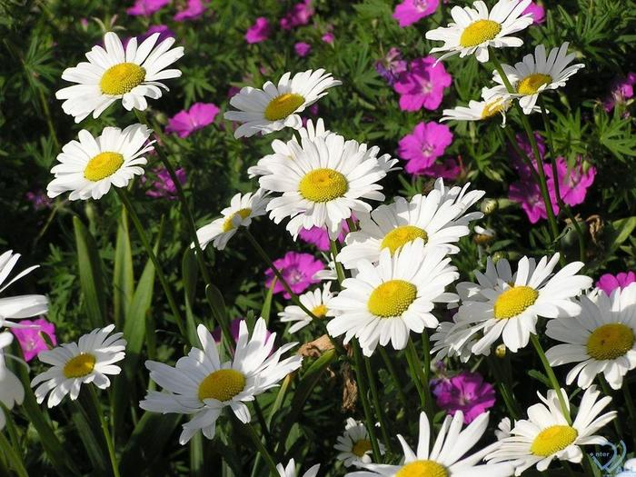

Slide 44
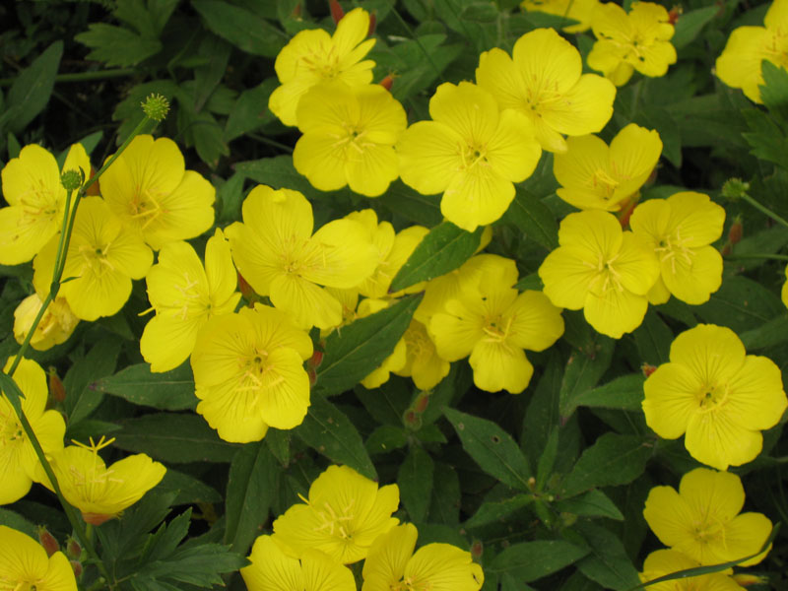

Slide 45
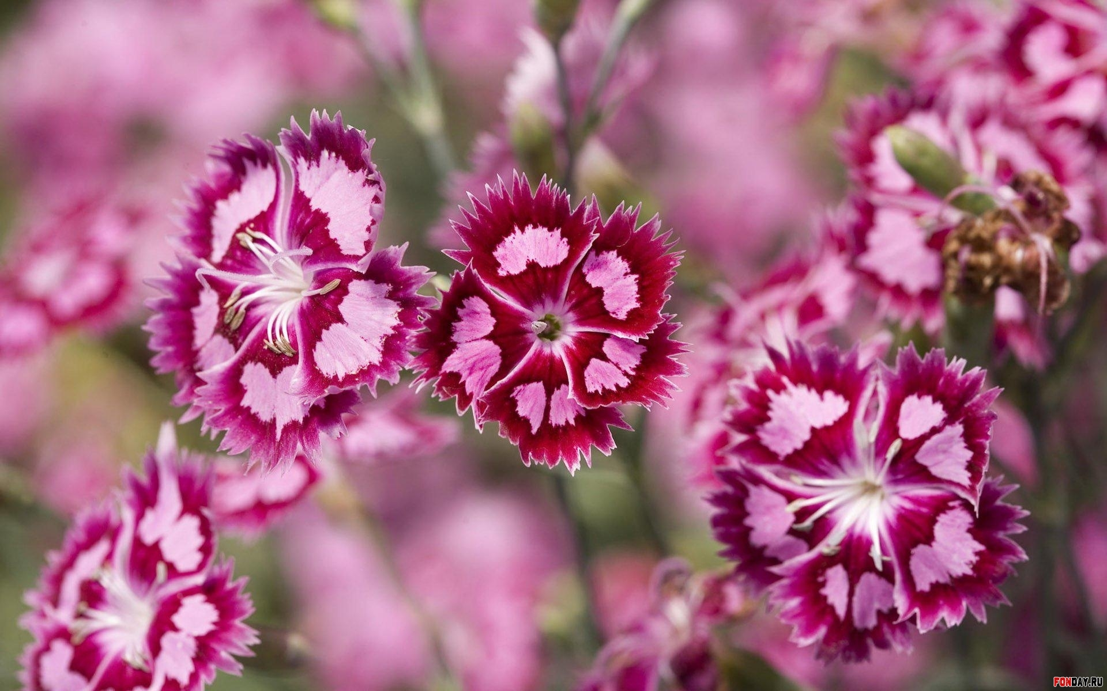

Slide 46
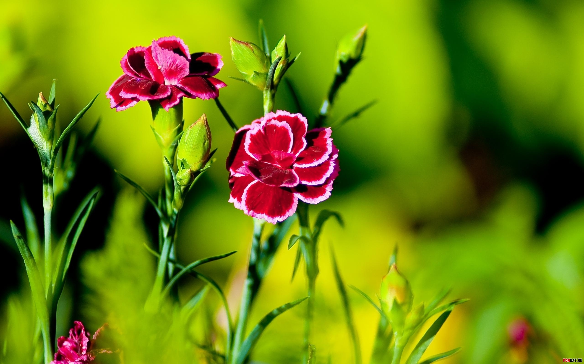

Slide 47
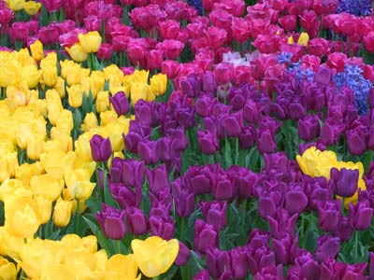

Slide 48
